Slide 1




PHÒNG GIÁO DỤC VÀ ĐÀO TẠO QUẬN LONG BIÊN
TRƯỜNG MÂM NON THẠCH CẦU
HOẠT ĐỘNG KHÁM PHÁ
Đề tài: Một số nghề gần gũi quanh bé
Lứa tuổi: Mẫu giáo nhỡ 4 – 5 tuổi
Giáo viên : Nguyễn Thi Giang
Năm học: 2021 - 2022

Slide 2


NghÒ d¹y häc

Slide 3

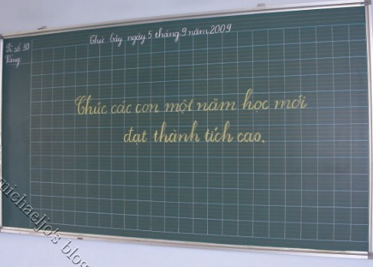
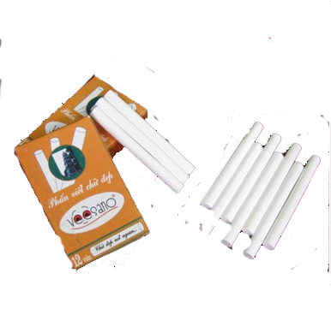
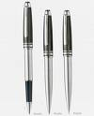
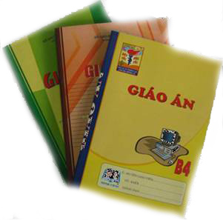
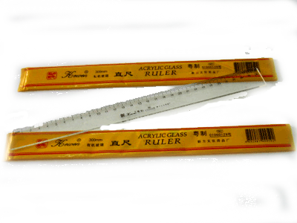
Cái bảng
Viên phấm
Quả địa cầu
Bút
Giáo án
Thước kẻ

Slide 4
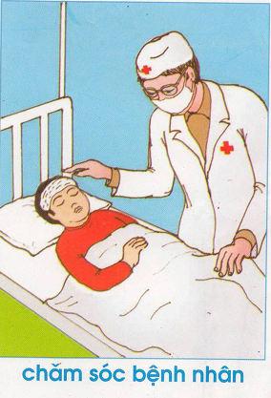
NghÒ ch÷a bÖnh

Slide 5
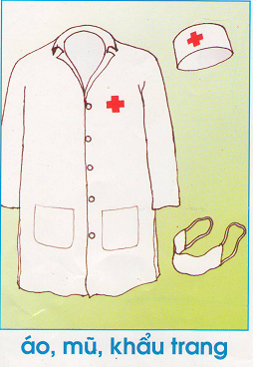




Slide 6
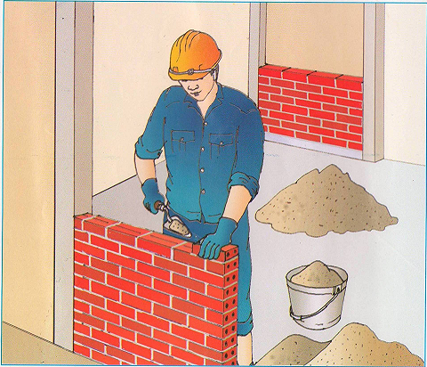
NghÒ thî x©y

Slide 7
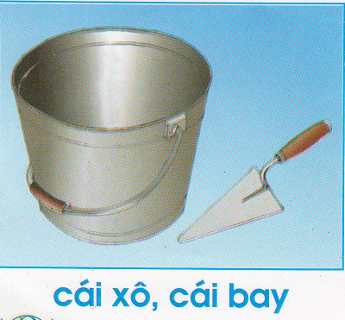
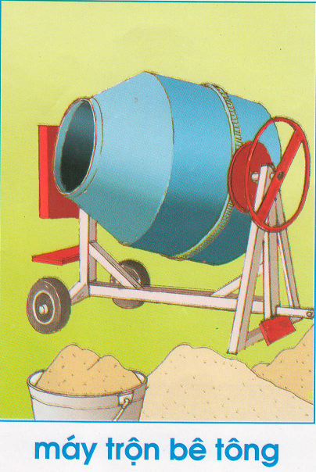
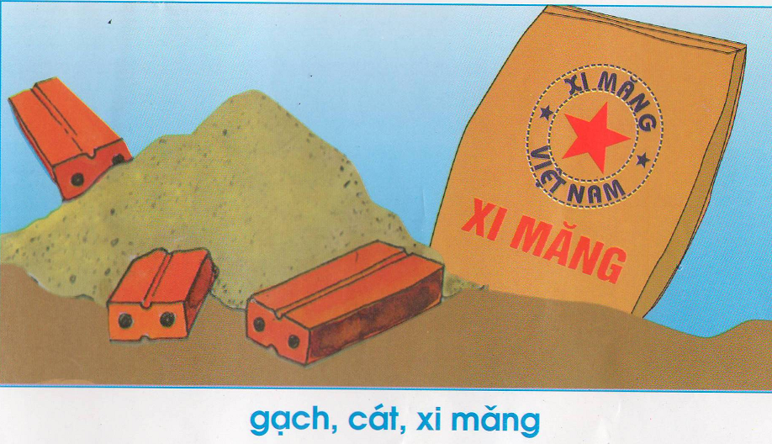
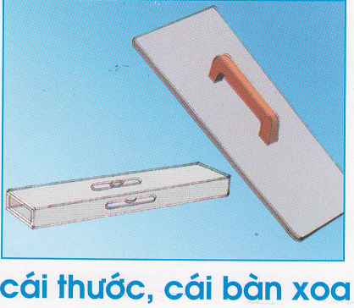

Slide 8
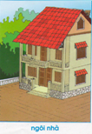


Slide 9

nghÒ thî méc

Slide 10
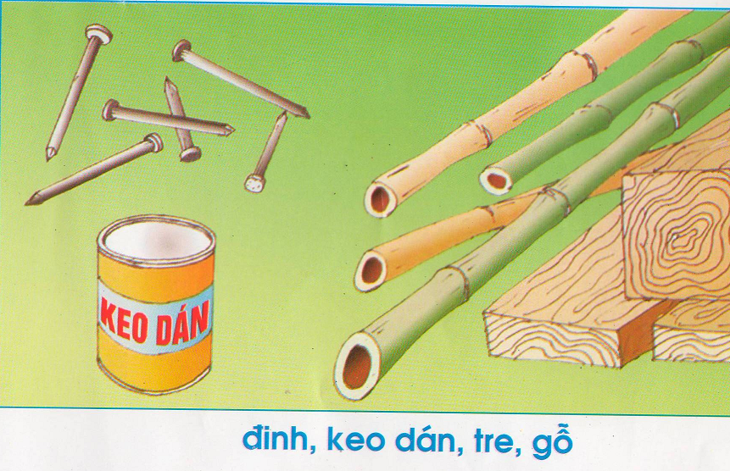
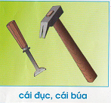
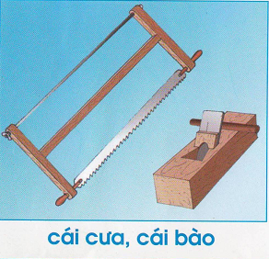

Slide 11
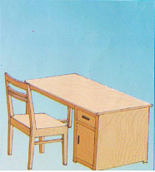
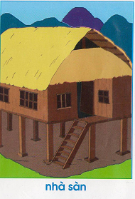
Bµn ghÕ

Slide 12

BÉ THÔNG MINH
Bé hãy kể tên một số nghề phổ biến ở địa phương

Slide 13


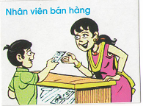

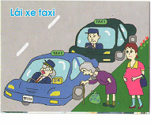


Slide 14


Trò chơi: Ô của bí mật
1
3
2
4
5
6

Slide 15
THI ĐỘI NÀO NHANH

Slide 16
THI AI NHANH

Slide 17


KẾT THÚC TIẾT HỌC

Slide 19

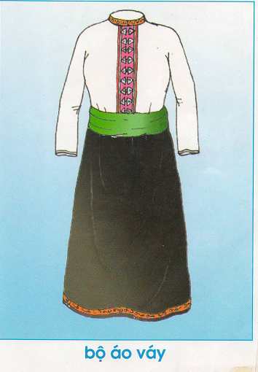

Slide 20
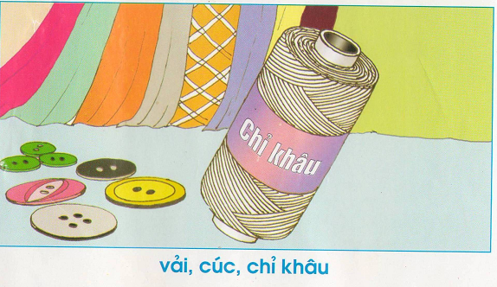
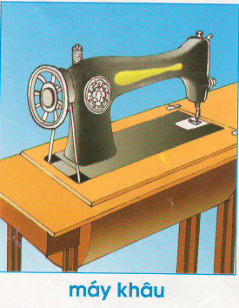
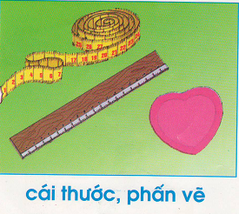
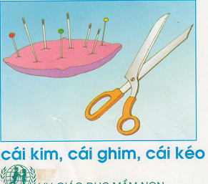

Slide 21
